Slide 1
Механические свойства твердых тел

Slide 2
Деформа́ция (от лат. deformatio — «искажение») — изменение взаимного положения частиц тела, связанное с их перемещением относительно друг друга. Деформация представляет собой результат изменения межатомных расстояний и перегруппировки блоков атомов. Обычно деформация сопровождается изменением величин межатомных сил, мерой которого является упругое механическое напряжение.

Slide 3
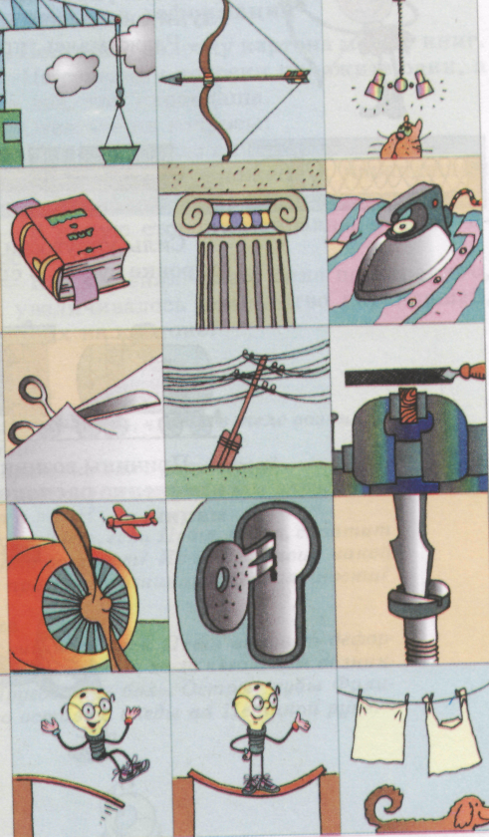
Виды деформаций:
растяжение
сжатие
кручение
изгиб
сдвиг

Slide 4
деформация
упругая деформация – деформация, исчезающая после прекращения действия внешней силы
Пластическая деформация – деформация, сохраняющаяся после прекращения действия внешней силы
Резина, сталь, кости, сухожилия, человеческое тело
Пластилин, замазка , жевательная резинка, воск, алюминий

Slide 5
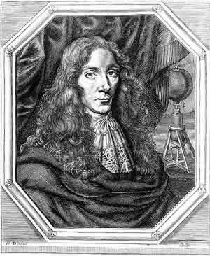
Закон Гука: Сила упругости прямо пропорциональна удлинению тела до некоторого предельного значения
|F упр|=kΔl
F упр - Сила упругости (Н)
Δl абсолютное удлинение (м)
K коэффициент жесткости (Н/м)

Slide 6
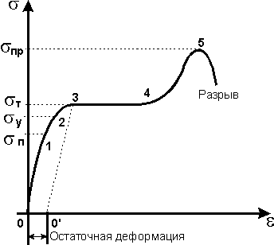
Диаграмма растяжения
участке 0-1 выполняется закон Гука, т. е. нормальное напряжение пропорционально относительному удлинению
(участок 1-2), не возникает остаточная деформация, называют пределом упругости.
Увеличение нагрузки выше предела упругости (участок 2-3) приводит к тому, что деформация становится остаточной.
(участок 3-4 графика). Это явление называют текучестью материала..
(участок 4-5 графика). Максимальное значение нормального напряжения s_{пр}, при превышении которого происходит разрыв образца, называют пределом прочности.

Slide 7
σ -механическое напряжение (Па)
ε -относительное удлинение
Е -модуль Юнга (Па)
Закон Гука

Slide 8
От чего зависит жесткость?
длины
материала
площади поперечного сечения

Slide 9
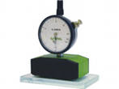


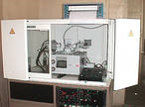
Измерение деформации
тензометр
рентгеноструктурный анализ
тензодатчики сопротивления
поляризационно-оптический метод

Slide 10
Причины возникновения деформации твёрдых тел
результатом действия внешних сил
следствием фазовых превращений, связанных с изменением объёма, теплового расширения
появления электрического заряда (пьезоэлектрический эффект)
намагничивания магнитострикция

Slide 11

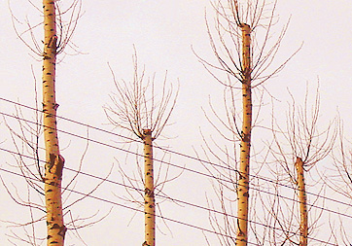

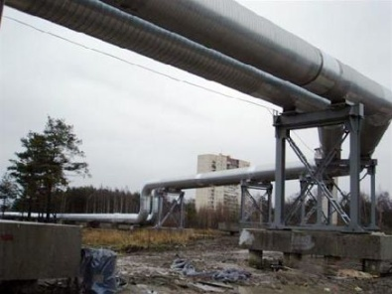
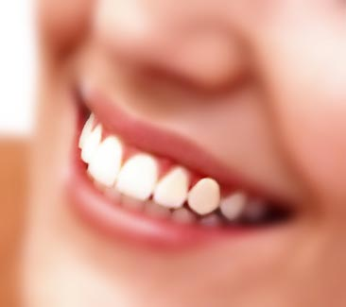
Тепловое расширение тел— жизненно важное явление
При нагревании размеры твердых тел немного увеличиваются, а при охлаждении - уменьшаются. Для людей тепловое расширение — жизненно важное явление. Например, проектируя стальной мост через реку в городе с континентальным климатом, нельзя не учитывать возможного перепада температур в пределах от —40°C до +40°C в течение года. Такие перепады вызовут изменение общей длины моста вплоть до нескольких метров, и, чтобы мост не вздыбливался летом и не испытывал мощных нагрузок на разрыв зимой, проектировщики составляют мост из отдельных секций. Телеграфные провода в жаркую погоду провисают заметно больше, чем во время зимних морозов. В этом легко убедиться, если провести следующий опыт: нагревая натянутую проволоку электрическим током, мы видим, что она заметно провисает, а прекращении нагревания снова натягивается. Когда балалайку выносят из теплого помещения на мороз, ее стальные струны становятся более натянутыми и звучание изменится. Чаще всего причинами порчи зубов является очень холодная либо очень горячая еда, особенно если это чередуется сразу же друг за другом. От этого зубная эмаль трескается
Наблюдения:

Slide 12
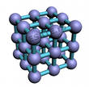
Почему при нагревании большинство твёрдых тел расширяются?
Это происходит из-за того, что при увеличении температуры увеличивается кинетическая энергия движения частиц, которые находятся в узлах кристаллической решётки. Увеличение кинетической энергии, в свою очередь, приводит к увеличению амплитуды колебаний этих частиц около положения равновесия. В результате увеличения амплитуды колебаний увеличивается среднее расстояние между частицами в кристаллической решётке, что приводит к увеличению линейных размеров всего тела.

Slide 13
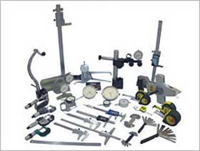
Как велики изменения размеров твёрдых тел при нагревании?
Оказывается, очень малы. Приведем экспериментальные факты. Если изготовить стержни из различных материалов так, чтобы при 20° они имели длину точно 1 м, а затем нагреть их точно на 1°, то удлинения этих стержней будут такими, как показано в списке
Асфальт -0,2 мм
Бронза -0,0175 мм
Медь -0,017 мм
Инвар -0,005 мм
Изучая список можно сделать вывод, почему наиболее точные измерительные инструменты делаются из особого сплава – инвара, и зачем на точных измерительных инструментах указывается температура (обычно 20 °С)?

Slide 14
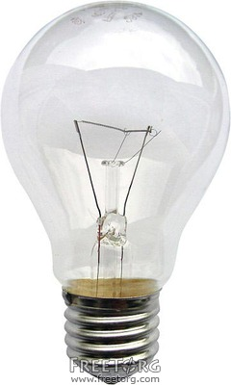
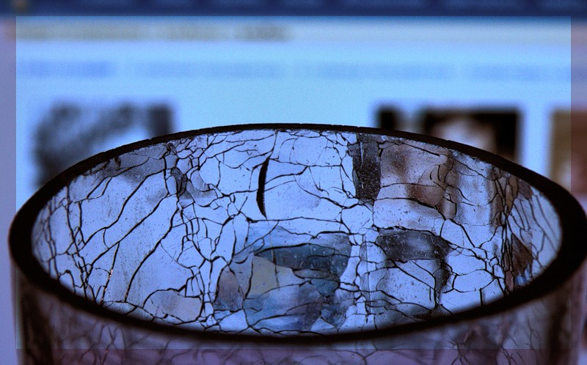


Почему при нагревании некоторые тела разрушаются?
Если в стеклянный стакан налить кипяток, то стакан может треснуть. Почему? Дело здесь в неравномерном нагреве. Стекло плохо проводит тепло, поэтому, когда мы наливаем кипяток, внутренняя поверхность стакана сразу нагревается до 100 °С, а внешняя ещё сохраняет комнатную температуру. В результате слои стекла, прилегающие к внутренней поверхности стакана, начинают расширяться, а слои, прилегающие к внешней поверхности стакана, - ещё нет. Получается так, как если бы мы приложили к внутренней поверхности стакана дополнительное давление. А стекло - вещество хрупкое, такого давления может и не выдержать. Причина — неравномерное расширение стекла. Толстые стаканы - как раз самые непрочные в этом отношении: они лопаются чаще, нежели тонкие

Slide 15
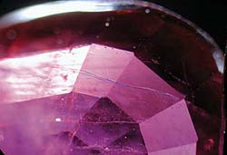
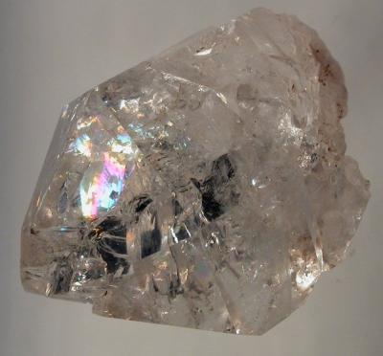

Slide 16
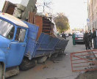
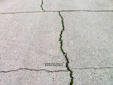
Небольшие изменения размеров могут быть опасны
Скажем прямо заметить такие изменения длины практически невозможно. Однако для хрупких веществ даже столь небольшие изменения размеров могут быть опасны. Взять, к примеру, асфальт. По сравнению со стеклом он при нагревании расширяется в 20 раз сильнее, поэтому асфальтовые покрытия на дорогах постоянно дают трещины и нуждаются в постоянном ремонте: ведь суточные колебания температуры приводят к неравномерному нагреву асфальта. А из-за этого возникают внутренние напряжения (как в стакане с кипятком), которые приводят к разрушению. Поэтому между плитами бетонного шоссе делают зазоры.

Slide 17
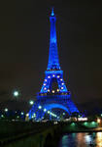
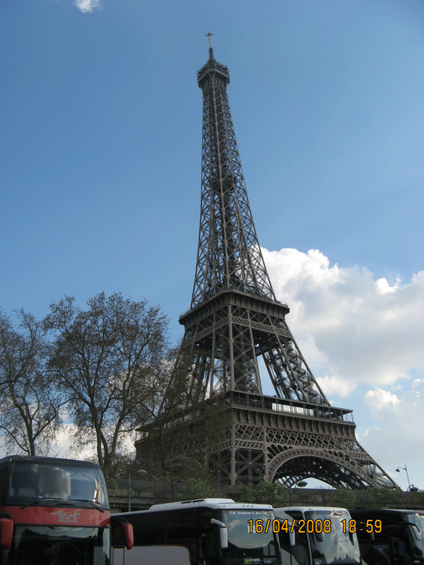
Если нас спросят, какова высота Эйфелевой башни, то прежде чем ответить: "300 метров", вы, вероятно, поинтересуетесь: В какую погоду—холодную или теплую?
вершина Эйфелевой башни поднимается выше, чем в холодный, на кусочек, равный 12см и сделанный из железа, которое, впрочем, не стоит ни одного лишнего сантима.

Slide 18
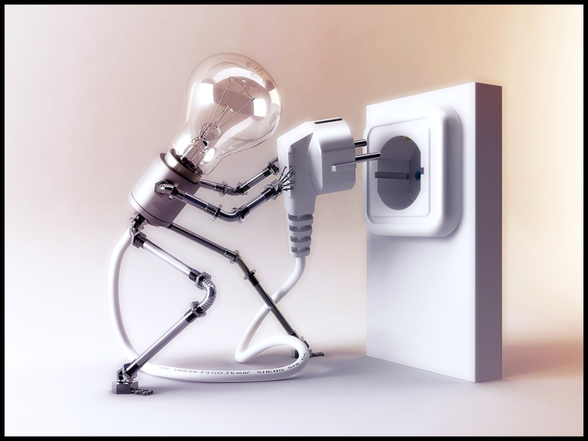
Тепловое расширение тел, изготовленных из разных материалов
Главное требование - одинаковое изменение размеров проволоки и стекла при изменении температуры. Если проволока будет расширяться сильнее или слабее, чем стекло, это вызовет в стекле внутренние напряжения (как в стакане, в который налили кипяток), и стекло может треснуть. Для пайки электродов в электрическую лампу применяют специальный сплав - платинид, расширяющийся при нагревании так же, как и стекло.

Slide 19



Значение силы упругости
При температурном расширении или сжатии твердых тел развиваются огромные силы; это можно использовать в соответствующих технологических процессах. Например, это свойство использовано в электрическом домкрате для растяжения арматуры при изготовлении напряженного железобетона. В результате охлаждения и сокращения линейных размеров стержня развивается тянущее усилие порядка сотен тонн, которое растягивает холодную арматуру до необходимой величины.
Так как в этом домкрате работают молекулярные силы, он практически не может сломаться.
С помощью теплового расширения жидкости можно создать необходимые гидростатические давления. Обще известные биметаллические пластинки - соединенные каким-либо способом две металлические полоски с различным термо расширением - являются отличным преобразователем тепловой энергии в механическую.

Slide 20
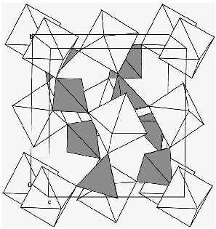


Вещества, сжимающиеся при нагревании
обычная вода обладает так называемой температурной аномалией - в области температур от 0 ⁰С до 4 ⁰С
наночастицы оксида меди, сплавов, ceramics керамики на основе фосфатов,
керамики на основе молибдатов циркония или гафния, полимеров,
Глянцевые натяжные потолки.

Slide 21
Механические свойства твердых тел:
Механические свойства характеризуют способность материала сопротивляться воздействию внешних сил.
Прочность – способность материала сопротивляться разрушению под воздействием нагрузок.
Пластичность – способность материала изменять форму и размер под действием внешних сил.
Упругость – способность материала восстанавливать первоначальную форму и размер.
Твердость – сопротивление твердого тела изменению формы (деформации)
Все эти свойства проявляются под действием статических сил (постоянных по величине и направлению)

Slide 22
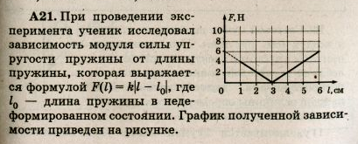
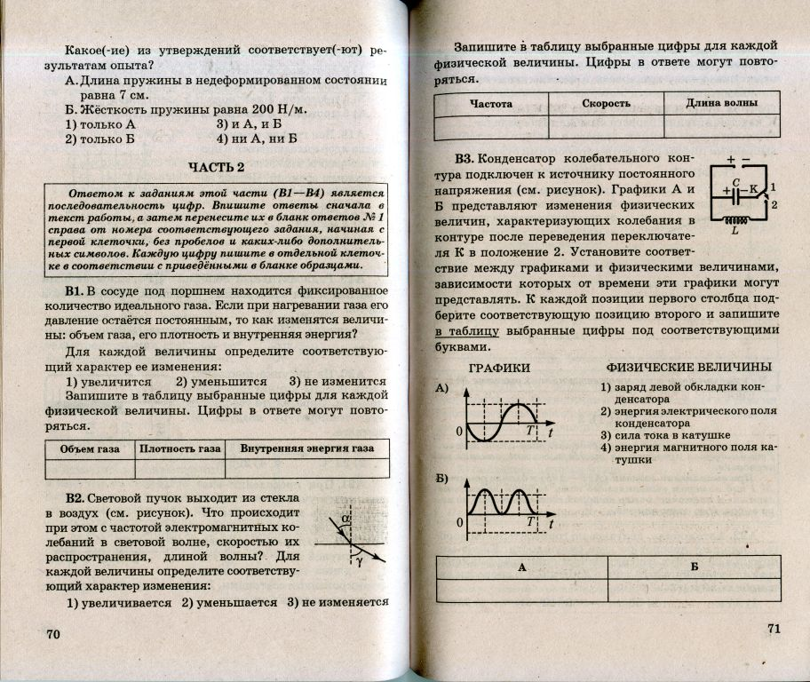
Задача ЕГЭ

Slide 23
Груз какой массы следует подвесить к стальному тросу длиной 2 м и диаметром 1 см, чтобы он удлинился на 1 мм? Модуль Юнга для стали Е = 2 х 10¹¹ Па.
А. 400 кг;
В. 600 кг;
Д. 800 кг.
Б. 500 кг;
Г. 700 кг;

Slide 24
Для определения модуля упругости вещества образец площадью поперечного сечения
1 см² растягивают с силой
2 • 10⁴ Н. При этом относительное удлинение образца оказывается равным 0,1%. Найдите по этим данным модуль упругости вещества образца.
А. 100 ГПа;
В. 200 ГПа;
Д. 300 ГПа.
Б. 150 ГПа;
Г. 250 ГПа;

Slide 25
Использованные ресурсы:
А.А. Пинский, Г.Ю. Граковский. Физика. –М.: 2002.
Е.К.Филатов, физика 7 класс, экспериментальный учебник для общеобразовательных учебных заведению – 3 – изд. М: ВШМФ «Авангард», 2004 г
http://ask.yandex.ru/questions/i42835215.4039
http://alexander-kynin.boom.ru/TRIZ/EXPANSION/EXPANSION-R.htm

Slide 26
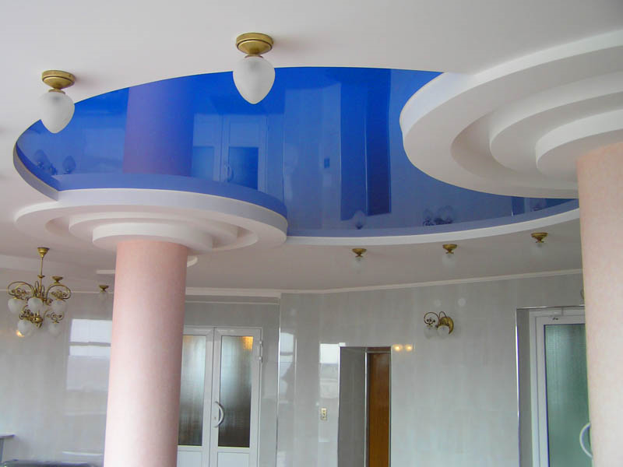
Сабитова Файруза Рифовна
преподаватель физики ГАОУ СПО «Сармановский аграрный колледж»

